Slide 1

LA RETRAITE
Une bataille CGT

Slide 2
La retraite : un choix de société
“Il faut en finir avec la souffrance, l’indignité et l’exclusion. Désormais, nous mettrons l’homme à l’abri du besoin. Nous ferons de la retraite non plus une antichambre de la mort mais une nouvelle étape de la vie.”
Extrait du premier discours d’Ambroise Croizat comme ministre du travail

Slide 3
LE SYSTÈME ACTUEL

Slide 4
Système actuel de retraite
Ordonnance du 19 octobre 1945
instaure régime général de retraites
Système par répartition
Les cotisations des travailleurs sont immédiatement utilisées pour payer les pensions des retraités
Système à prestations définis
Le taux de remplacement (rapport entre pension et salaire) est garanti.
Système redistributif et solidaire
Prise en compte des aléas de carrière ou de vie

Slide 5
Système actuel L’âge de départ
Dans le public :
62 ans pour les sédentaires
60 ans, 57 ans, 52 ans pour les agents classés en service actif
Dans le privé :
Avant 62 ans = départs anticipés
62 ans si taux plein
(ex : né.e.s en 1957 = 166 trimestres,
né.e.s en 1973 = 172 trimestres.)
67 ans âge automatique du taux plein

Slide 6
Système actuel Taux de remplacement ou salaire de remplacement
Système par répartition
Calcul de la pension
- Pour les fonctionnaires : Calcul sur les 6 derniers mois de traitement pour les fonctionnaires
Pour le secteur privé : La pension de base représente 50% du salaire moyen des 25 meilleures années + régimes complémentaires (AGIRC/ARRCO, fusion en 2019)
2 types de périodes prises en compte pour la retraite
- périodes cotisées : Salaires, prestations familiales (AVPF)
périodes assimilées : Maladie, maternité, accident de travail, maladie professionnelle, chômage, invalidité, service militaire…
Le Taux de remplacement global pour une carrière complète
=
70 à 75 %

Slide 7
Une solidarité partie intégrante du système
Prise en compte des aléas de carrière ou de vie qui conduisent à des périodes d’interruption d’activité.
Périodes assimilées (maternité, chômage, maladie, invalidité…)
Droits familiaux/pension de réversion
Départs anticipés
Minimum de pension
16,3% du montant des retraites de droit direct
sont liés aux solidarités.
93% des retraités ont été concernés par au moins un de ces dispositifs

Slide 8
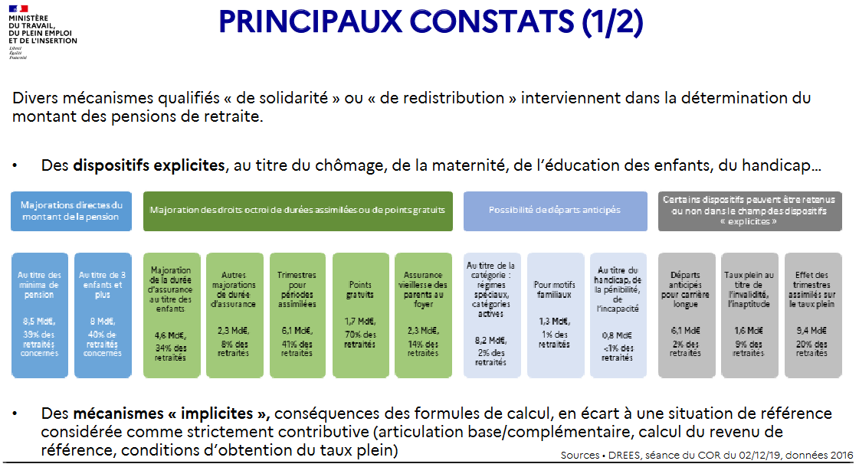
Un système solidaire

Slide 9
Règle de calcul de la pension - Public
75% TIB x coefficient de proratisation
TIB = Traitement Indiciaire Brut correspondant à l’échelon détenu depuis 6 mois
Coefficient de proratisation =
Les trimestres sont assurés (ceux pour le calcul de la durée d’assurance requise pour le taux plein), ou liquidables (ceux pris en compte pour le calcul de la pension sur la base des services effectués)
Les fonctionnaires peuvent bénéficier d’une retraite additionnelle (RAFP) sur la base de cotisations sur leurs primes dans la limite de 20% de leur traitement indiciaire (Si la part des primes représentent plus de 20% de leur traitement, pas de cotisations sur la partie au-delà).
nombre de trimestre liquidables
nombre de trimestres requis

Slide 10
Règle de calcul de la pension - Privé
(50% SAM x coefficient de proratisation) + retraite complémentaire
SAM = moyenne des Salaires Annuels Moyens actualisés des 25 meilleures années
Coefficient de proratisation =
Retraite complémentaire = AGIRC-ARRCO ou Ircantec le plus souvent. Régimes en points
Dans un régime en points, le montant de la retraite dépend du nombre de points acquis et de la Valeur de service du point, c’est-à-dire de son taux de conversion.
Au 1er novembre 2022 la valeur du point AGIRC ARRCO sera à 1,3498 €.
Jusqu’au 31 décembre 2022, la valeur du point Ircantec est fixée à 0,51211 €
nombre de trimestre acquis dans le régime
nombre de trimestres requis

Slide 11
Règles d’acquisition des droits retraite
Dans le public
Dans le privé
1 trimestre acquis par période de 90 jours de service
En cas de service non fait (grève notamment) déduction d’1 jour.
Le solde des jours inférieur à 90 chaque année est totalisé sur les droits en fin de carrière.
Distinction entre service assurés et services liquidables
Pour valider 1 trimestre de retraite, il faut avoir gagné au cours de l'année l'équivalent de 150 fois le Smic horaire minimum.
En 2022, ce montant correspond à 1.585,5 €. Il faut avoir gagné un revenu annuel de 6.342 € pour valider 4 trimestres dans l'année. Et ce, quel que soit le nombre de mois travaillés
Seul le salaire inférieur au plafond de sécurité sociale (3.428 € mensuel) ouvre des droits à retraite de base

Slide 12
Acquisition de points
Assiette des cotisations x Taux de calcul des points
Prix d'achat d’un point
Nombre de points =
Assiette des cotisations = salaires brut soumis à cotisation
Taux de calcul des points = pourcentage appliqué sur l’assiette des cotisations pour calculer les points. On parle aussi de « cotisation créatrice de droits »
Prix d’achat = montant de cotisation qui permet d’acquérir un point
Le taux de calcul ne correspond pas nécessairement au taux de cotisation.
Il peut être appliqué un taux d’appel, et des contributions d’équilibre (notamment à l’AGIRC-ARRCO où il y a une contribution d’équilibre technique – CET - et une contribution d’équilibre général - CEG).
La cotisation calculée sur ces bases n’ouvre pas droit à des points.
!

Slide 13
Les réformes paramétriques = Une dégradation progressive
Depuis plus de 30 ans, les attaques contre les retraites n’ont pas arrêté :
1987 : Loi Seguin. impose que les pensions de retraites soient revalorisées sur l’inflation et non plus sur l’évolution du salaire moyen.
1993 : Réforme Balladur, passage de 37,5 ans à 40 ans de durée d’assurance pour les salariés du privé, passage des 10 aux 25 meilleures années pour le calcul de la pension.
1995 : Réforme Juppé, retrait du projet de « régime universel ». Les régimes spéciaux gardent leurs particularités grâce aux mobilisations.
2003 : Réforme Fillon : allongement progressif de la durée de cotisation jusqu’à 41,5 ans. Application de la décote et des règes du régime général au régime de la fonction publique
2010 : Réforme Woerth : repousse l’âge légal de départ à la retraite de 60 ans à 62 ans, voire 67 ans pour ceux n’ayant pas atteint les 41,5 annuités
2013 : Réforme Hollande : augmentation de la durée d’assurance jusqu’à 43 ans pour la génération de 1973.

Slide 14
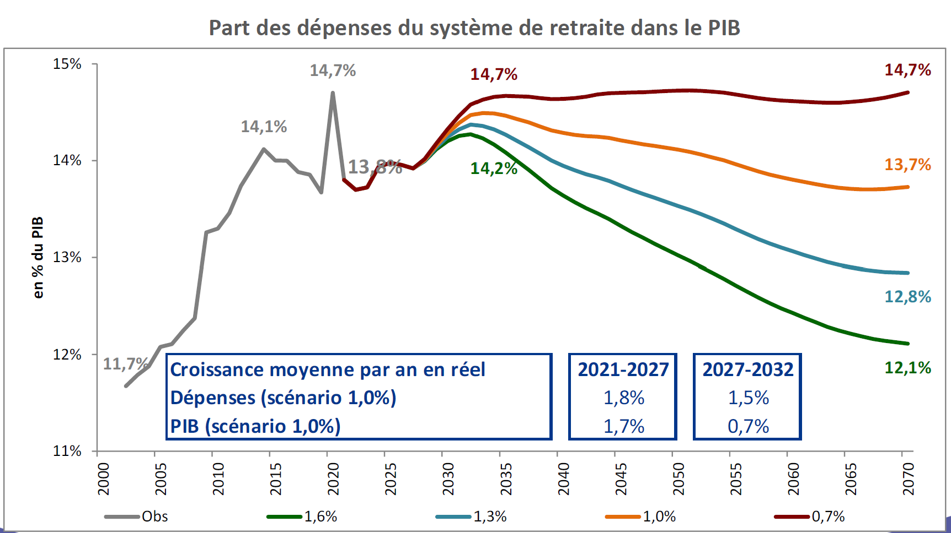

Une dynamique contenue de la part des dépenses de retraite dans le PIB

Slide 15
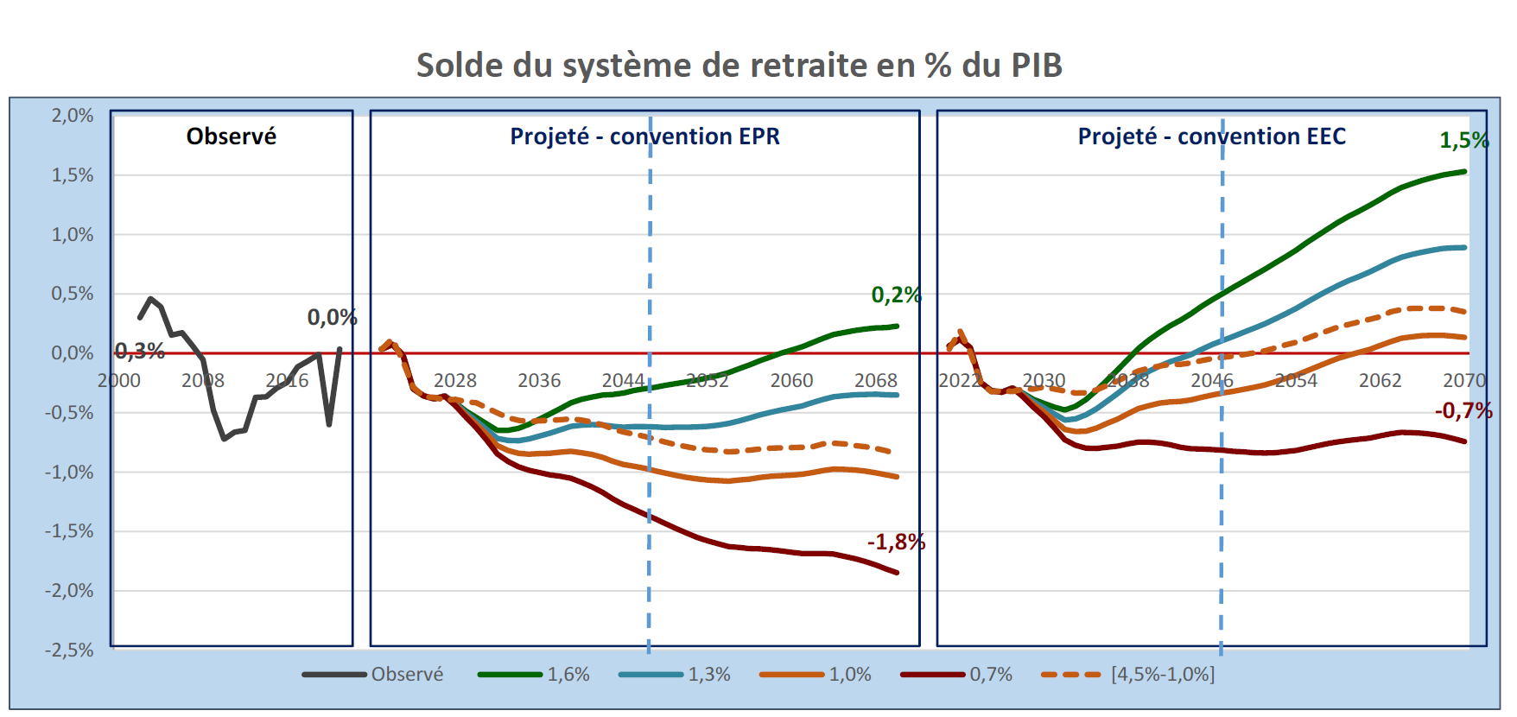
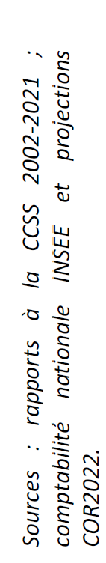


Le système de retraite serait déficitaire en moyenne sur les 25 prochaines années

Slide 16
Les raisons de la dégradation du solde entre 2021 et 2032
Le solde du système de retraite est excédentaire en 2021 et 2022
Entre 2021 et 2027 le solde du système de retraite se dégrade sensiblement (de 0,0 point de PIB en 2021 à 0,4 point de PIB en 2027 scénario 1,0% et convention EPR)
Part des ressources dans le PIB -0,3 point le PIB (principalement des hypothèses sur les rémunérations dans la FPT et FPH cotisants à la CNRACL)
Part des dépenses de retraite dans le PIB +0,1 point (effet de la différence d’évolution entre les prix à la consommation et les prix du PIB)
Entre 2027 et 2032, le solde continuerait à se dégrader (de 0,4 point de PIB en 2027 à 0,8 point de PIB en 2032), en particulier pour les régimes de base des salariés du privé : principalement effet de l’augmentation de la part des dépenses dans le PIB du fait du net ralentissement de la croissance (transition du taux de chômage vers sa cible de long terme).

Slide 17
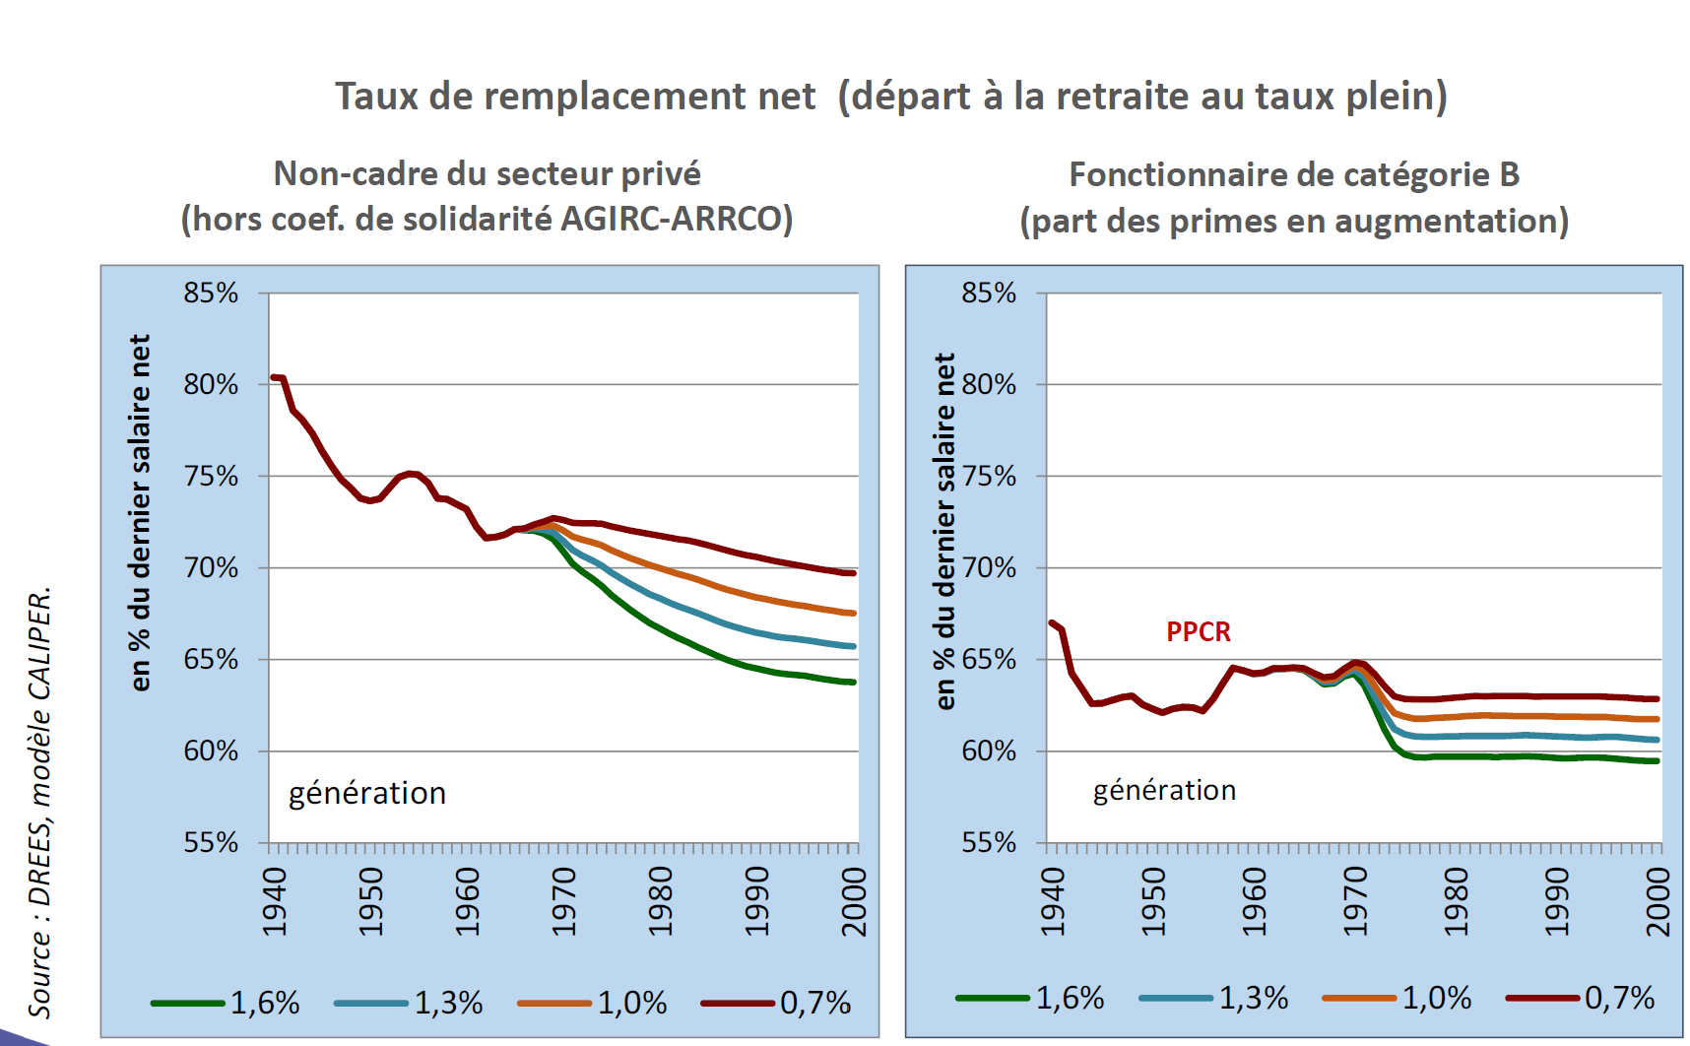
Des taux de remplacement en baisse par génération

Slide 18
Montant mensuel brut moyen de la pension de droit direct par régime avec carrière complète
 | Montant |  | Montant |  | Montant
Régime Général | 1.820€ | FPE* | 2.590€ | MSA non salariés Agriculteurs | 730€
MSA Salariés ouvriers | 1.740€ | Régimes spéciaux | 2.600€ | Commerçants Ex-RSI | 1.020€
CNRACL* (FPT-FPH) | 1.880€ | Professions libérales | 2.420€ | Artisans Ex-RSI | 1.030€
Il faut comparer ce qui est comparable, en qualifications et déroulement des carrière
chiffres 2016
* Voir effectifs diapo suivante

Slide 19
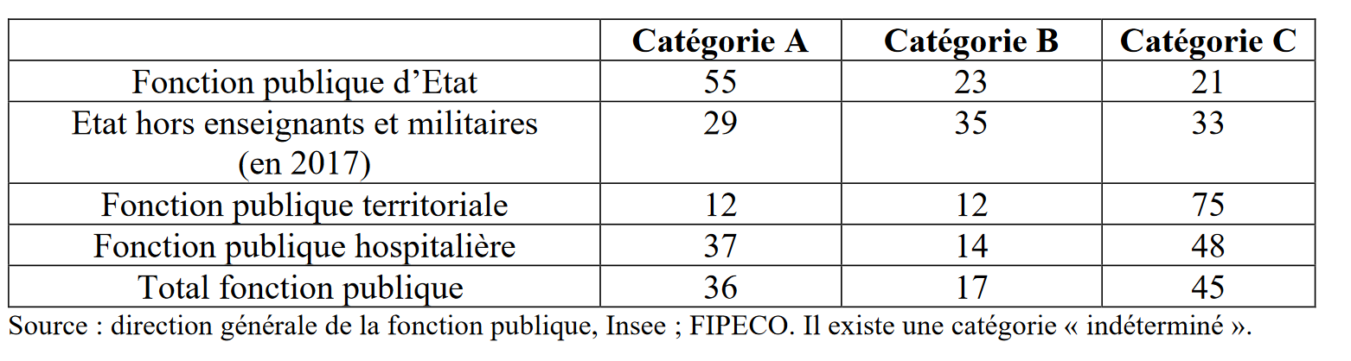
La répartition des effectifs au 31.12.2019 par catégorie (% par fonction publique)

Slide 20
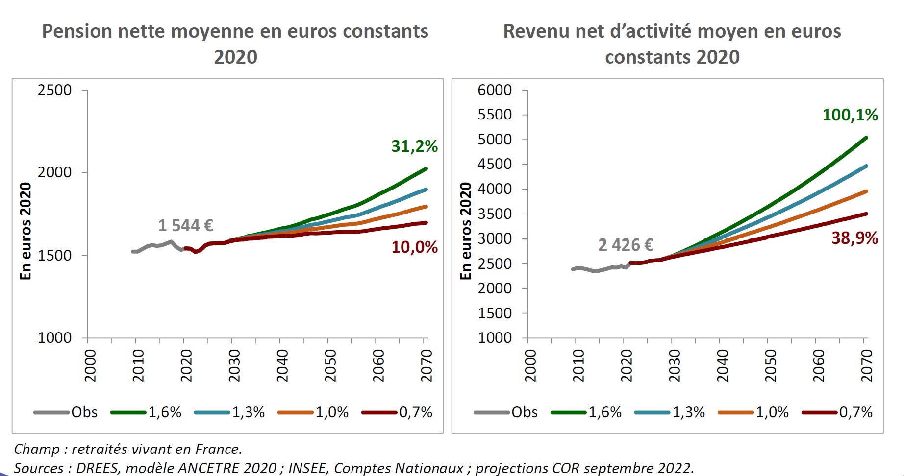
La pension moyenne croîtrait toujours plus que les prix, mais moins que les revenus d’activité

Slide 21
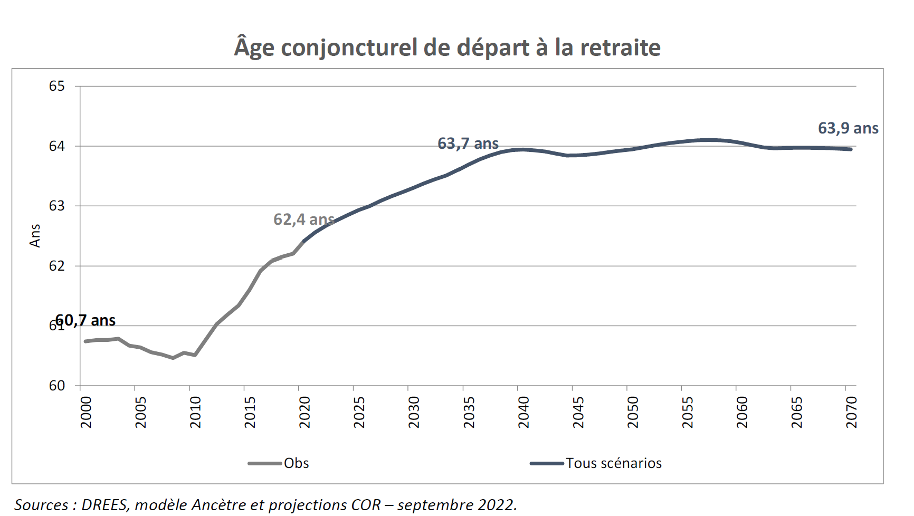
Un âge de départ à la retraite qui augmenterait du fait des réformes passées pour atteindre 64 ans

Slide 22
Un système solide
Malgré des réformes qui ont dégradé les droits des retraités :
L’équilibre financier du système est assuré à long terme
Financement encore à 78% par les cotisations sociales en 2019 (hors effet crise sanitaire et ensemble du système de retraite)
Part des retraites dans le PIB stabilisée à 14% du PIB et baissera à 13% ou 11,3% du PIB en fonction des scénarii du COR (effet réforme)
Financement à court terme : équilibre atteint avant crise = pas de problème
Financement à long terme : les ressources disponibles sont très larges car il y a au moins 72 milliards d’euros d’exonérations de cotisations sociales
Un taux de pauvreté qui reste bas

Slide 23
Des choix contraints
« À l’horizon 2040, le COR mesure qu’il faudrait une augmentation de 0,1 à 0,15 point de cotisation. Donc, si on prend salaire moyen de 3 000 € bruts, ça ferait 2 € de cotisation salarié et 2,50 € côté employeur par mois. C’est beaucoup moins que les variations sur le gaz ou l’électricité. »
Michael ZEMMOUR économiste
« Les recommandations du comité de suivi des retraites mentionnées au II de l'article L. 114-4 ne peuvent tendre à augmenter au-delà de 28 % la somme des taux de cotisation d'assurance vieillesse assises sur les rémunérations ou gains pour un salarié non cadre, à carrière ininterrompue, relevant du régime général d'assurance vieillesse et d'une institution de retraite complémentaire mentionnée à l'article L. 921-4 et dont la rémunération mensuelle est égale au salaire moyen du tiers inférieur de la distribution des salaires. »
Art. D114-4-0-14 code de la Sécurité sociale

Slide 24
La réforme Macron 2022
Ce qu’on sait…

Slide 25
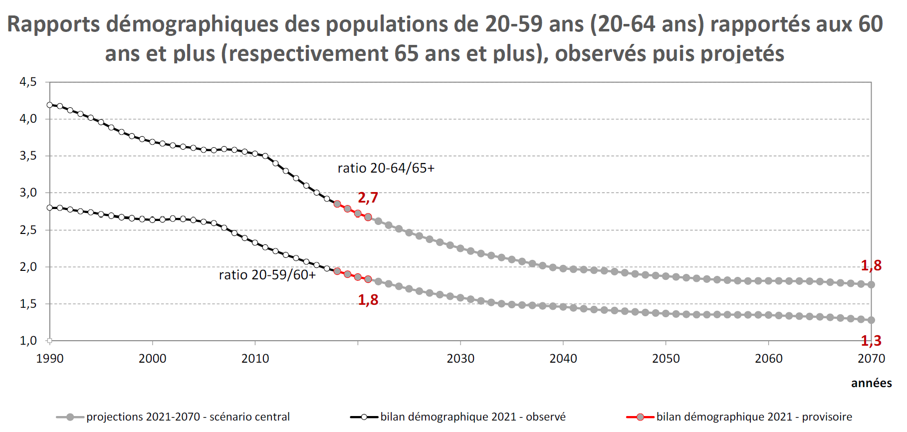
Une baisse tendancielle des rapports démographiques
Champ: France hors Mayotte jusqu’en 2013, France entière à partir de 2014.
Source : INSEE, estimations de population (provisoires pour 2019-2021) et projections de population 2021-2070.

Slide 26
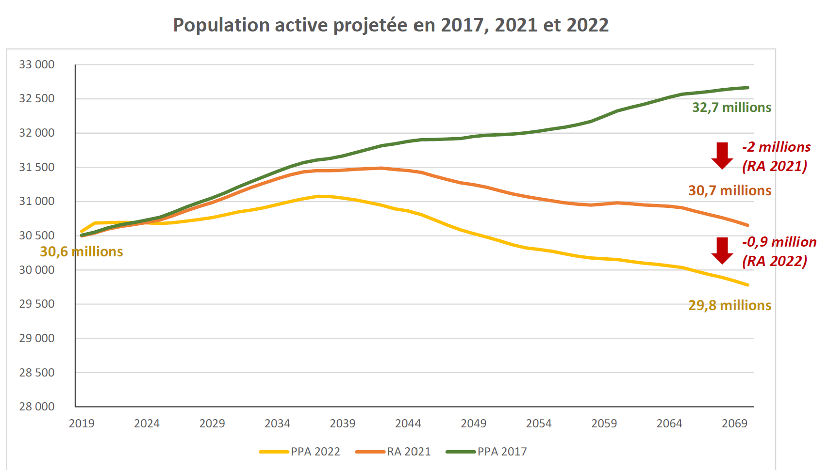
Une révision à la baisse de la population active
Champ : personnes de 15 ans et plus pour 2021 ; personnes de 15 ans et plus en logement ordinaire pour 2022 (écarts de second ordre en évolution)
Sources: calculs SG-COR à partir de INSEE, projections de population active 2073-2070 de 2017 pour le rapport annuel de 2021 et INSEE, projections de population active 2022-2070.

Slide 27
Réforme qui rentrerait en vigueur dès « l’été 2023 » E. Macron (3 juin 2022)
Une réforme paramétrique (qui change un ou des paramètres dans le système actuel (ex :âge, nombres de trimestres..)
Report de l’âge légal de départ de 62 à 65 ans.
Dès 2023 l’allongement se fera de 4 mois par an jusqu’à la génération de 1969
Un minimum de pension de 1100 euros pour une carrière complète
Suppression des régimes spéciaux
Report des certains départs anticipés de 60 à 62 ans.
Revoir les départs anticipés pour pénibilité
Génération | Age de départ
1961 | 62 ans et 4 mois
1962 | 62 ans et 8 mois
1963 | 63 ans
1964 | 63 ans et 4 mois
1965 | 63 ans et 8 mois
1966 | 64 ans
1967 | 64 ans et 4 mois
1968 | 64 ans et 8 mois
1969 | 65 ans

Slide 28
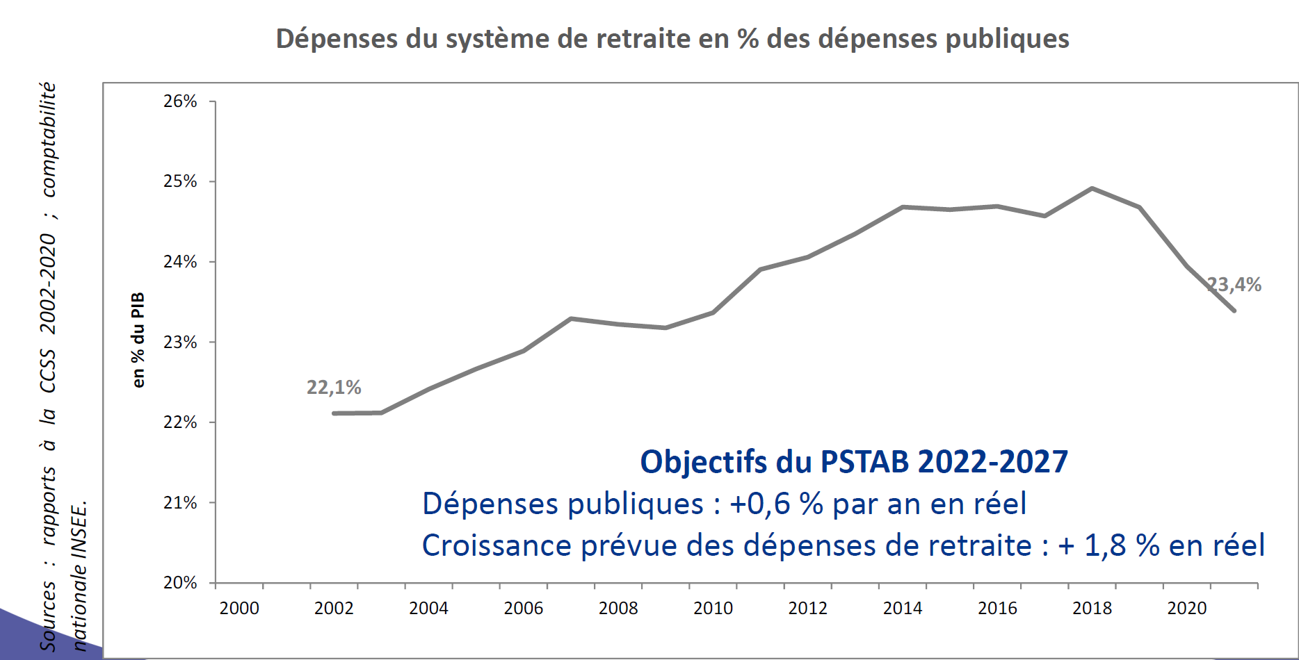
L’évolution des dépenses de retraite n’est pas compatible avec les objectifs du Programme de stabilité

Slide 29
Conséquences d’une telle réforme

Slide 30
Report de l’âge de départ à 65 ans
Repousser l’âge de départ c’est allonger une période entre 58 et 62 (actuellement) où les travailleurs ne sont plus en activité (environ 20%) et constitue un « sas de précarité » ou un allongement des « périodes de précarité » avant la retraite.
Repousser l’âge de départ à la retraite, c’est augmenter le chômage, la maladie, l’invalidité…et les besoins en financement qui vont se déplacer (pour 1 euro en moins lié à la réforme cela fait 0.5 centimes en plus sur les autres risques).
Plus on repousse l’âge de départ plus il y a de chance que les futurs retraités prennent leur retraite en plus mauvaise santé.
Développer sur les conditions de travail qui se dégradent. Un allongement du départ à la retraite veut dire travailler plus longtemps dans de mauvaises conditions avec un impact sur la santé des travailleurs et futurs retraités
Remise en question d’une retraite est un deuxième temps de la vie Les travailleurs ont participé à la production, à la richesse du pays et ont droit à cette nouvelle période de leur vie. Ce n’est pas parce qu’ils ne produisent plus qu’ils ne sont plus utiles. Ils ont un rôle social fondamental (associatif, familial, vie de quartier…).

Slide 31
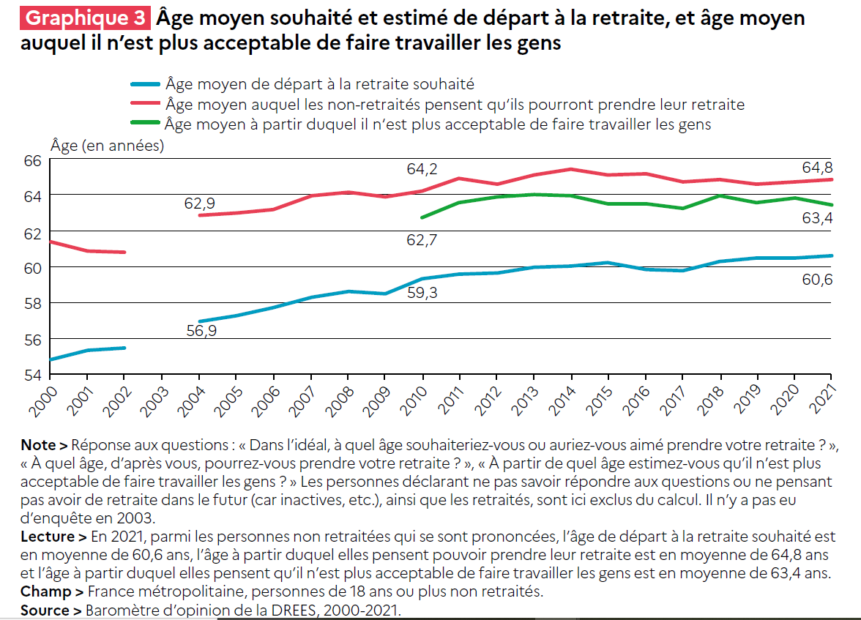
Les Français veulent partir à 60 ans!
Aujourd’hui, la majorité des travailleurs en activité en France souhaitent partir autour de 60 ans.
Ils considèrent que 63,4 ans est un âge limite à partir duquel il n’est pas acceptable de faire travailler les gens : c’est 2 ans de moins que la proposition de Macron!
En majorité, les travailleurs pensent qu’ils pourront prendre leur retraite autour de 65 ans : la bataille des idées est là et les propositions CGT sont en accord avec les besoins des travailleurs!

Slide 32
Le report de l’âge légal c’est l’extension de « périodes de précarité »
Qu’est ce que les périodes de précarités en fin de carrière?
On considère que le Sas de précarité ou périodes de précarité avant la retraite correspondent à une situation où les individus ne sont ni en emploi ni en retraite.
En 2019, 20% des Hommes et plus de 30% des femmes sont dans cette situation à 61 ans.
Globalement, 20% des travailleurs sont dans cette situation à partir de 58 ans (Voir graph parties rouge, verte et jaune)
Les périodes de précarités en fin de carrière sont plus importantes pour les ouvriers et les employés que pour les cadres et les professions intermédiaires
Quels impacts de la reforme sur ces périodes de précarité?
Prolongement des périodes de précarité : le report de l’âge va entrainer un rallongement du temps passer dans une situation de précarité
Effet de déversement : les économies sur le système de retraites vont entrainer une augmentation des dépenses de prestations sociales (chômage, maladie, invalidité, minima sociaux

Slide 33
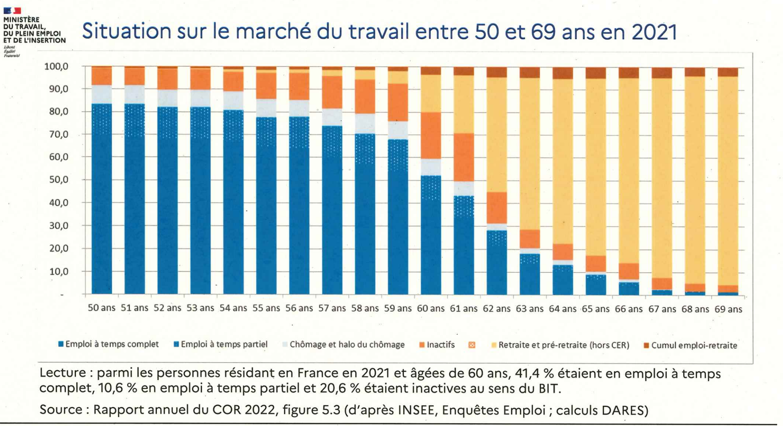
Un français sur deux n’est plus en emploi à 60 ans

Slide 34
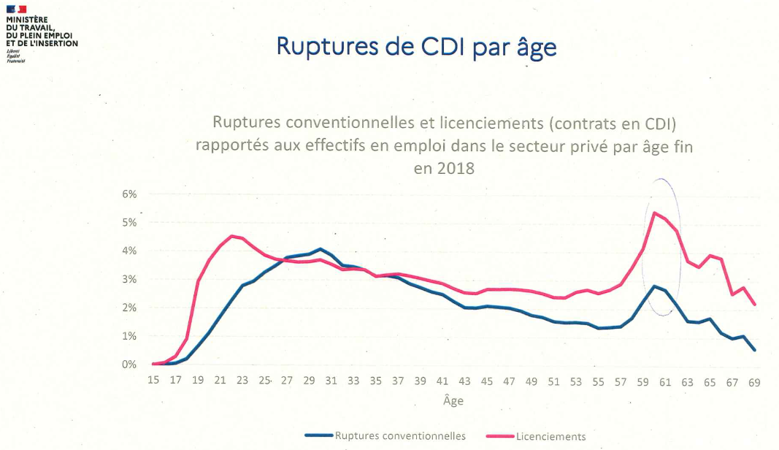
Faire travailler les gens plus longtemps ?

Slide 35
Travailler plus longtemps c’est une retraite plus courte
L’espérance de vie augmente, il faudrait travailler plus longtemps?
La loi Touraine de 2014 a déjà compensé les gains d’espérance de vie des dernières années.
Inférieure à 65 ans, l’espérance de vie en bonne santé est, en 2019, de :
Hommes 63,7 ans
Femmes : 64,6 ans
L’argument de l’espérance de vie ne constitue pas un argument valable sauf à considérer qu’il existerait un ratio naturel ou nécessaire entre le temps passer au travail et à la retraite dans un vie humaine, ce qui n’a aucun sens!
La CGT défend une retraite à 60 ans qui permettrait un départ en moyenne en bonne santé.
Une nouvelles réforme va baisser le temps passé à la retraite
La durée de carrière représente une part de plus en plus élevée de la durée de vie totale au fil des générations.
Travailler plus tard, c’est une retraite plus courte. Avec la retraite Macron, la génération née en 1975 passera moins de 25 ans à la retraite contre 27,5 ans pour la génération née en 1950. Il faudra au moins attendre la génération 2000 pour revenir aux 26 années passées à la retraites pour les générations entre 1955 et 1965.

Slide 36
Baisse du niveau des pensions
Pas de compensation de la baisse des pensions dû aux précédentes réformes :
Baisse des pensions avec la réforme Balladur de 1993 : passage de 10 à 25 meilleures années : la base de calcul est moins avantageuse!
Indexation des pensions sur le salaire moyen (comme entre 1948 et 1987) est remplacée en 1993 par un indexation des pensions sur l’inflation.
Indexation des pensions sur l’inflation est supprimée en 2018 : dans un période de forte inflation, c’est assurément une dégradation des pensions!
Baisse potentiel des pensions dû à une perte de surcote :
avec un départ à 65 ans au lieu de 62 ans, ceux qui pouvaient chercher une surcote jusqu’à 67 ans seront perdant puisque celle-ci débute au-delà de l’âge légal de départ.

Slide 37
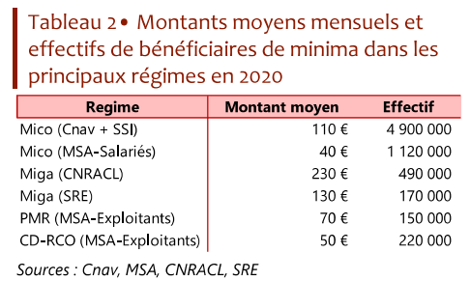
Les dispositifs de minimum (1)
Emmanuel Macron reprend sa proposition d’une retraite minimale de 1.000€ pour une carrière complète en la mettant à jour. Le montant serait porté à 85% du SMIC
-> comme c’était déjà la prévision lors de la tentative de réforme systémique, et comme la loi le prévoit depuis 2003 sans que cela n’ait jamais été mis en œuvre.
Deux dispositifs distincts et exclusifs existent :
L’ASPA, une prestation de solidarité nationale, correspondant au minimum social
-> Son montant est de 916,78€ par mois pour une personne seule (1 .423,31€ pour un couple), sous une forme différentielle -> seule la différence entre les revenus perçus et ce minimum est versé
ASPA = 916,78 € - revenus perçus.
Le MICO, ou minimum contributif, un dispositif de droit garanti sur cotisations
-> automatique dès lors qu’on a effectué une carrière complète, qu’on a liquidé toutes ses pensions de retraite, et que le total de celles-ci est inférieur à 1.273,76 € par mois.
Son montant est de 652,50 € par mois, et peut être porté à 713,11 € si on a effectivement cotisé au moins 120 trimestres dans sa carrière (est ainsi opéré une distinction entre trimestres cotisés et trimestres assimilés).
Ce dispositif est appliqué sur la retraite de base, qui est automatiquement portée jusqu’à ce montant dans la limite du plafond.

Slide 38
Les dispositifs de minimum (2)
Rappel : le seuil de pauvreté est fixé à 60% du revenu médian, soir à 1102€ / mois !
Actuellement le MICO théorique est de 980€/mois pour une carrière de 167 trimestres au SMIC. Ce montant intègre le montant théorique de la retraite de base et d’une retraite complémentaire pour une carrière complète au SMIC…
Pour le percevoir, il faut avoir liquidé la totalité de ses pensions de retraite tous régimes confondus, et que le montant total de celles-ci soit inférieur à 1273,76€/mois.
Ce que promet la réforme Macron c’est 1100€ / mois pour 167 trimestres aujourd’hui, et 172 trimestres pour les personnes nées après 1973.
Pour celles et ceux qui des petites carrières ou des carrières « hachées » reste l’ex-minimum vieillesse, l’ASPA
Présenté comme une mesure phare d’une réforme qui vise à repousser l’âge de départ à la retraite, 1100 Euros de retraite minimale, c’est à peine le seuil de pauvreté, et c’est surtout conditionné à avoir pu accomplir une carrière complète. Cette mesure est bien en dessous des besoins des retraités.

Slide 39
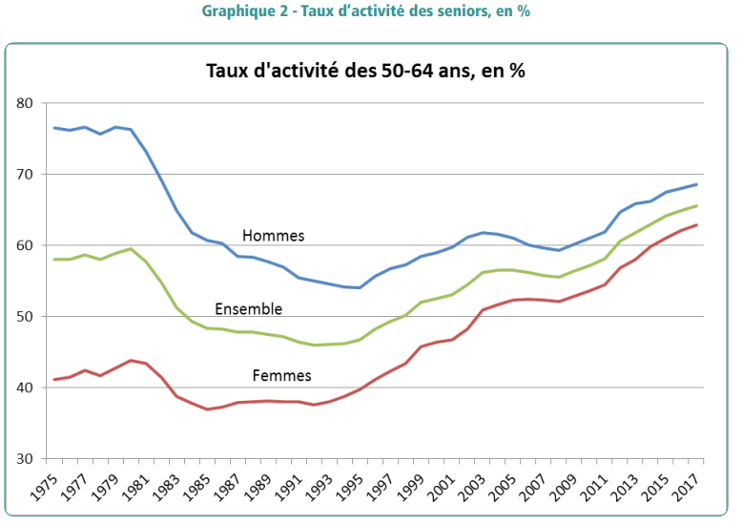
Une réforme qui touche les femmes
à chaque fois que l’on repousse la durée de cotisation requise, on la rend toujours moins atteignable pour les femmes
Les femmes rencontrent plus de freins et de difficulté à valider une carrière complète : la charge de la famille, le temps partiel subis (En 2020, 26 % des femmes salariées à temps partiel le sont pour s’occuper de leurs enfants ou d’une personne dépendante), la probabilité de devenir aidant pour un proche en perte d’autonomie (60% des proches aidants sont des femmes), tous ces évènements sont autant de moments venant impacter la carrière professionnelle des femmes
Les femmes ont donc des carrières plus facilement fragmentées que les hommes. Un phénomène qui s’aggrave plus le temps de cotisation s’allonge donc, du fait du taux d’activité des 50-64 ans et du période de précarité, là aussi particulièrement impactant chez les femmes

Slide 40
Supprimer les régimes spéciaux (1/2)
Un dimension systémique en lien avec :
La suppression des statuts professionnels
Privatisation des entreprises publiques et des services publics
La disparation de secteurs d’activités qui ont rendus possible développement économique (exemple : les mines)
Des difficultés budgétaires contestables :
Les régimes spéciaux surcotisent et contribuent donc largement
La suppression des statuts, les embauches en dehors du statut le recul des embauches détériorent le ratio cotisants/retraités et les ressources des régimes
Un surcoût temporaire : Des régimes en extinction ou avec des ratios (cotisants/retraités) qui vont se stabiliser
Un pseudo surcoût aujourd’hui qui ne fait que refléter le coût d’un développement économique passé

Slide 41
Supprimer les régimes spéciaux (2/2)
Un recul des droits importants : d’âges moyens de départ allant aujourd’hui de 54 à 56 ans (catégories actives ou conduite) ou vers 60 ans vers un âge à 62,63, 65 ?!
Supprimer les régimes spéciaux c’est mettre en danger la santé des travailleurs de ces secteurs : les régimes spéciaux sont des régimes pionniers en matière de reconnaissance de pénibilité du travail
3x8h, horaires décalés, stress et responsabilités fortes, expositions aux risques chimiques, etc.

Slide 42
Pénibilité/contraintes d’exercice des métiers (1/2)
Le C2P, qui individualise les droits des salariés, n’est pas dédié à la retraite puisqu’il a avant tout pour objectif la réinsertion professionnelle et l’employabilité de ces derniers.
les points de ce compte (100 au maximum) doivent avant tout servir à se former pour une reconversion professionnelle (obligation pour les 20 premiers points) ou aménager une fin de carrière par du temps partiel.
Il faut cumuler plusieurs critères de pénibilité sur le poste de travail pour acquérir au maximum ces 100 points, or ces critères sont passés de 10 à 6 en 2017 sur décision de l’actuel gouvernement (la manutention de charges, les postures pénibles, les vibrations mécaniques et les risques chimiques ont été supprimés par exemple).

Slide 43
Pénibilité/contraintes d’exercice des métiers (2/2)
Les dispositifs de retraite anticipées, déjà défaillants avec une retraite à 62 ans, le seront encore plus avec un âge plus avancé et une durée de cotisation allongée.
Par exemple -> les retraites anticipées pour les travailleur.euses handicapé.es
Le compte de trimestres est soumis à un nombre plancher (une différence de 20 trimestres maximum est tolérée entre le nombre de trimestres cotisés et le nombre de trimestres assimilés).
Si un travailleur handicapé a passé plus de 5 années en maladie ou en chômage (correspondant donc à 21 trimestres), il ne peut pas prétendre à une retraite anticipée.
Les personnes en situation de handicap passent en moyenne 8,5 années sans emploi après 50 ans (contre 1,8 ans pour l’ensemble de la population).
Allonger le période de précarité sera donc fatale pour les travailleur.euses handicapé.es !

Slide 44
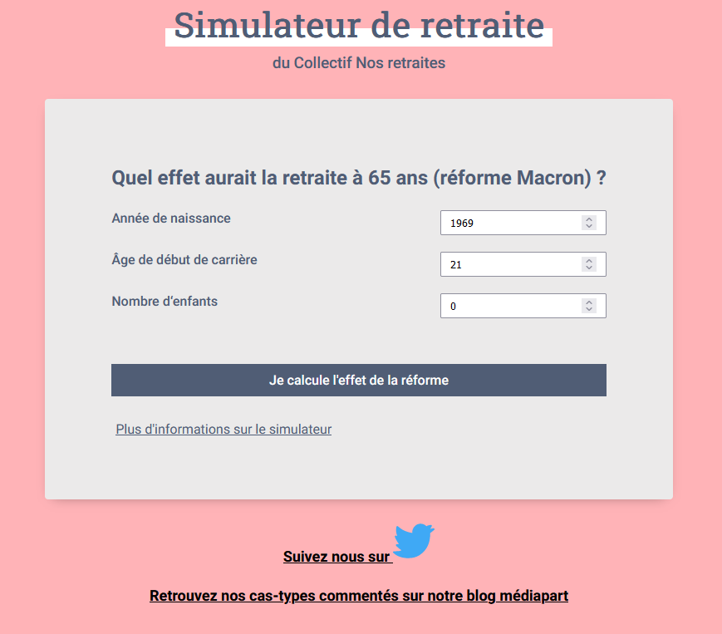
Et sinon quel effet aurait la retraite à 65 de macron pour chacun ? Simulateur du Collectif nos retraites
https://nosretraites-simulateur-cas-types.netlify.app/

Slide 45
Le retour en force de la capitalisation?
Qu’est ce que la capitalisation?
Un système par répartition c’est : un système dans lequel chacun cotise dans un pot commun et acquière le droit à une retraite financée par la solidarité des autres actifs.
La capitalisation c’est :
Une logique individualiste : je capitalise pour ma propre retraite, ce n’est plus de la solidarité!
L’asservissement aux marchés financiers : le salarié participe à la spéculation financière via le placement de ses fonds dans des obligations, des actions ou d’autres produits financiers
Une augmentation du conflit capital/travail : Tous ce que les retraités toucheront en dividendes, liés aux actions, ou en taux d’intérêts exorbitant c’est ce que les salariés ne toucheront pas en salaire.
Le gouvernement dit vouloir sauver notre système par répartition mais :
Il affaibli le niveau des pensions
Il rend de plus en plus inaccessible la possibilité d'avoir une carrière complète
Au final, il propose devrait proposer de développer la capitalisation pour répondre à la pression des fonds de pensions!

Slide 46
Ce que revendique la CGT

Slide 47
Départ à la retraite dès 60 ans à taux plein.
Départ anticipé à 55 ans ou un trimestre de départ anticipé par années d’exposition pour les salariés exposés à des facteurs de pénibilité
Assurer un niveau de pension (taux de remplacement) d’au moins 75% du revenu d’activité pour une carrière complète.
Elever le minimum de pension au niveau du Smic (CGT) pour une carrière complète
Indexer les pensions sur l’évolution des salaires et sur celle des prix
Prendre en compte les années d’étude au travers d’une validation des périodes de première recherche d’emploi dès l’inscription à pôle emploi
Une politique volontariste d’égalité salariale femmes-hommes, améliorant la retraite des femmes et abondant les ressources des régimes

Slide 48
Financer de bonnes retraites, c’est possible
Selon une étude un peu ancienne du COR Il faudrait 100 à 120 Mds€ en 2050 (5 à 6 points de PIB actuel) pour financer un système de retraites par répartition garantissant :
Une ouverture du droit à retraite à 60 ans
Une Indexation sur les salaires

Slide 49
Financer de bonnes retraites par répartition et à prestations définies c’est possible : les propositions de la CGT
Modifier la répartition des richesses :
Le passage du taux de chômage à 7,4% en 2022 dégagerait 10 Mds€
Une augmentation des salaires de 3,5% dégagerait 6,5 Mds€ pour financer les retraites
L’augmentation d’un point fonction publique : 6 Mds€
Intégration des primes dans la Fonction publique : 6 Mds€
Egalité salariale femmes-hommes 5,5 Mds€

Slide 50
Financer de bonnes retraites par répartition et à prestations définies c’est possible : les propositions de la CGT
Supprimer les exonérations et soumettre à cotisations sociales tous les éléments de rémunération
Les exonérations de cotisations sociales représentent 66 Mds€ (commission des comptes de la sécurité sociale) La suppression de ces exonérations permettrait de dégager 20 Mds€ pour financer les retraites
Soumettre à cotisations l’épargne salariale rapporterait 10 Mds€
L’instauration d’un « malus sur les emplois précaires pourrait rapporter jusqu’à 10 Mds€
La lutte contre la fraude aux cotisations sociales rapporterait au minimum 1 à 2 Mds€ par an aux retraites (source ACOSS)

